Slide 1
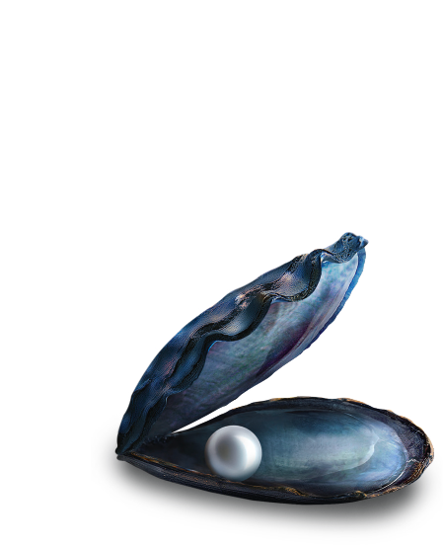

Slide 2
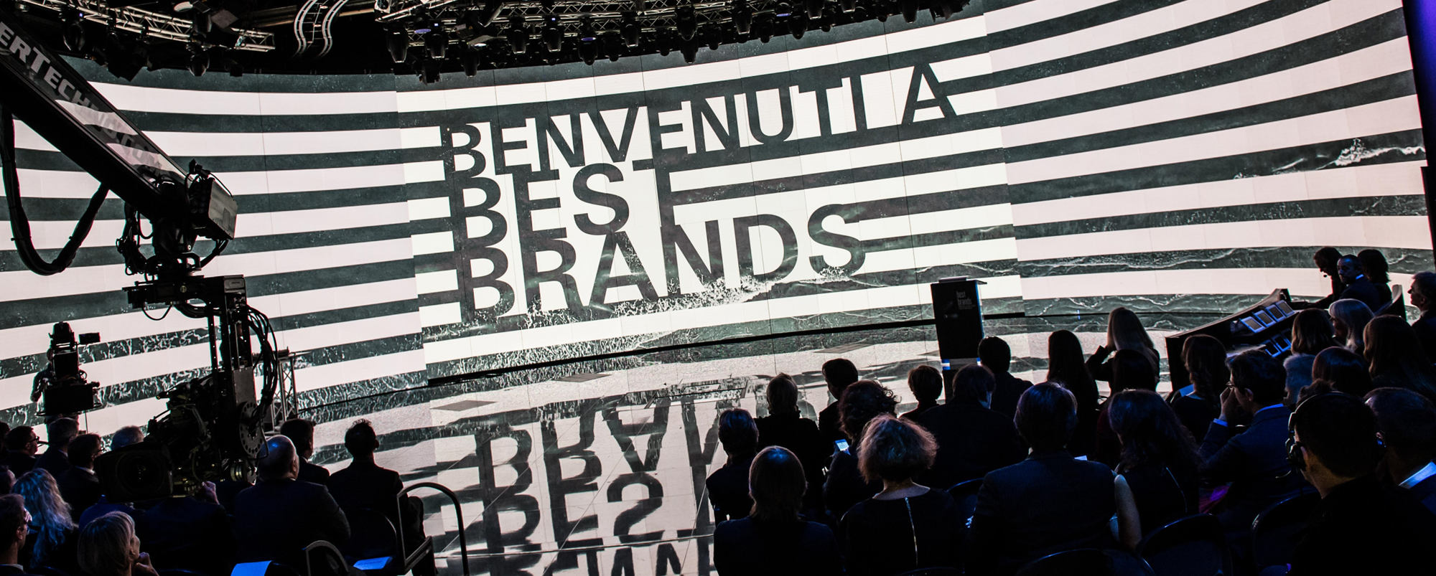
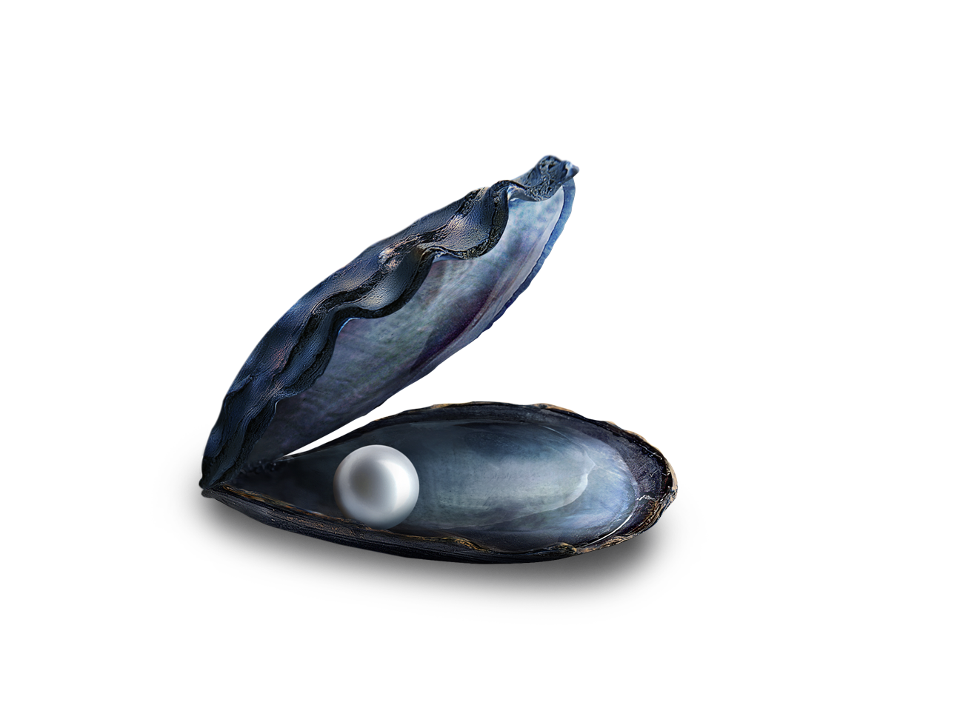
UN NON-PREMIO

Slide 3
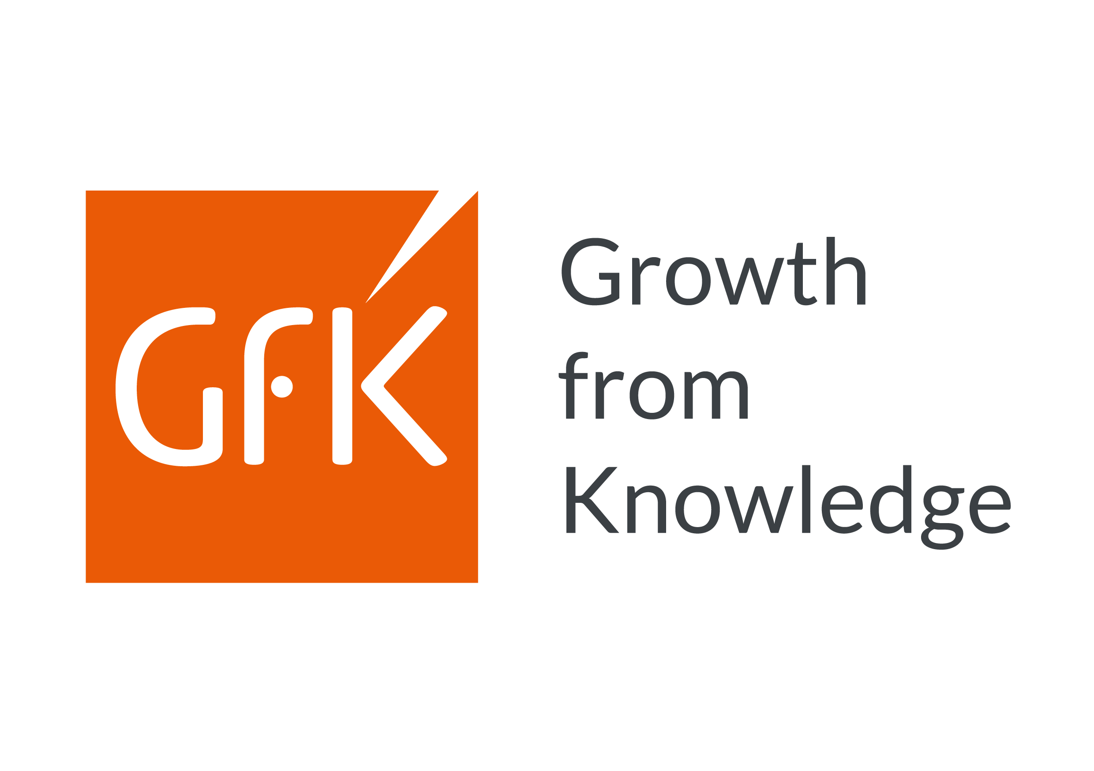
LA STORIA E I FONDATORI

Slide 4
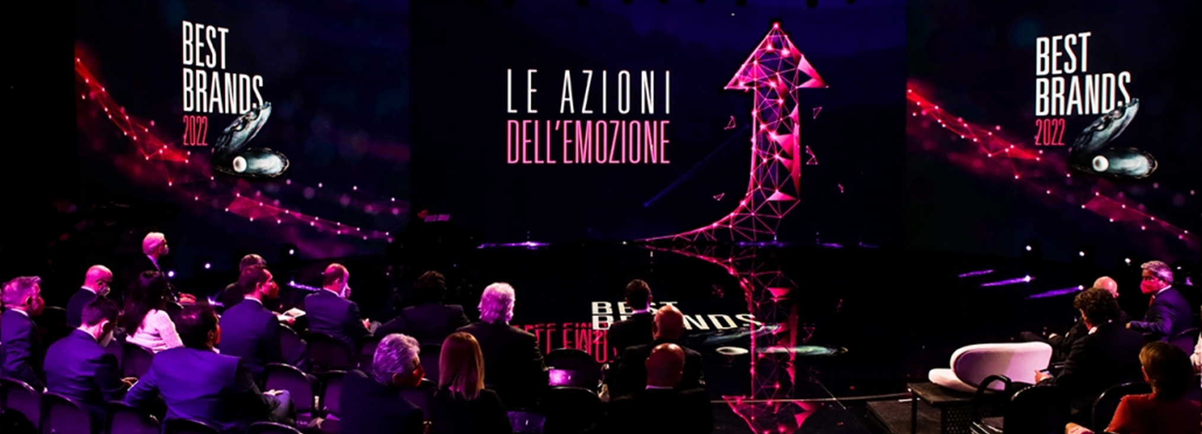
L’ULTIMA EDIZIONE

Slide 5
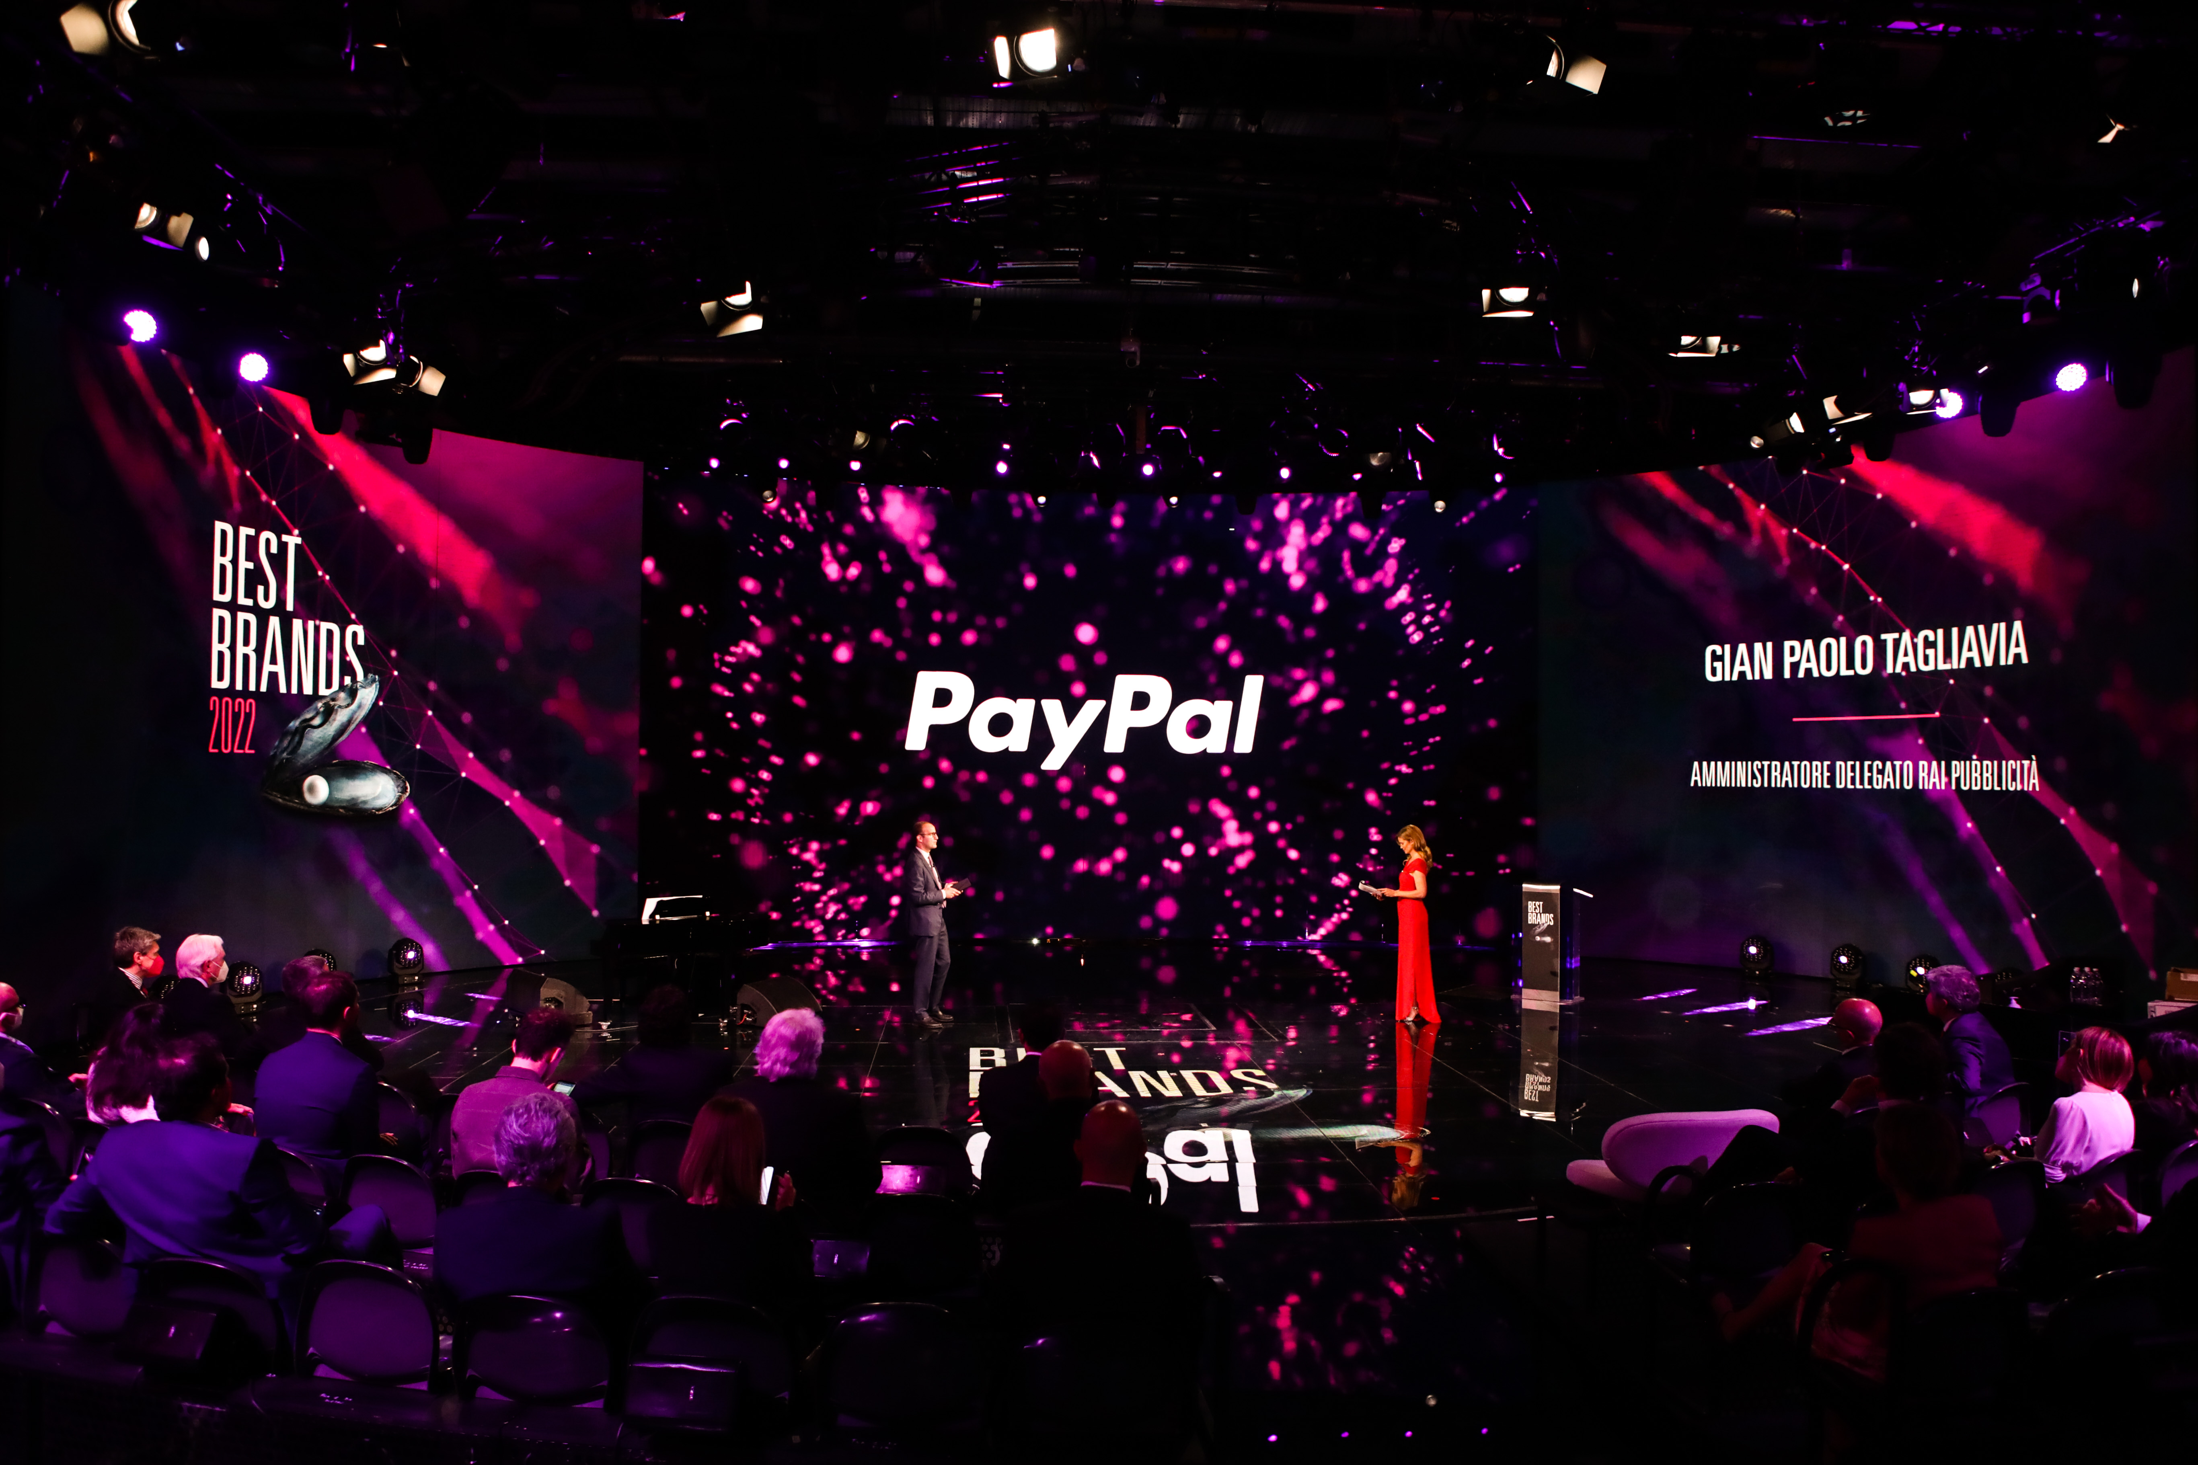
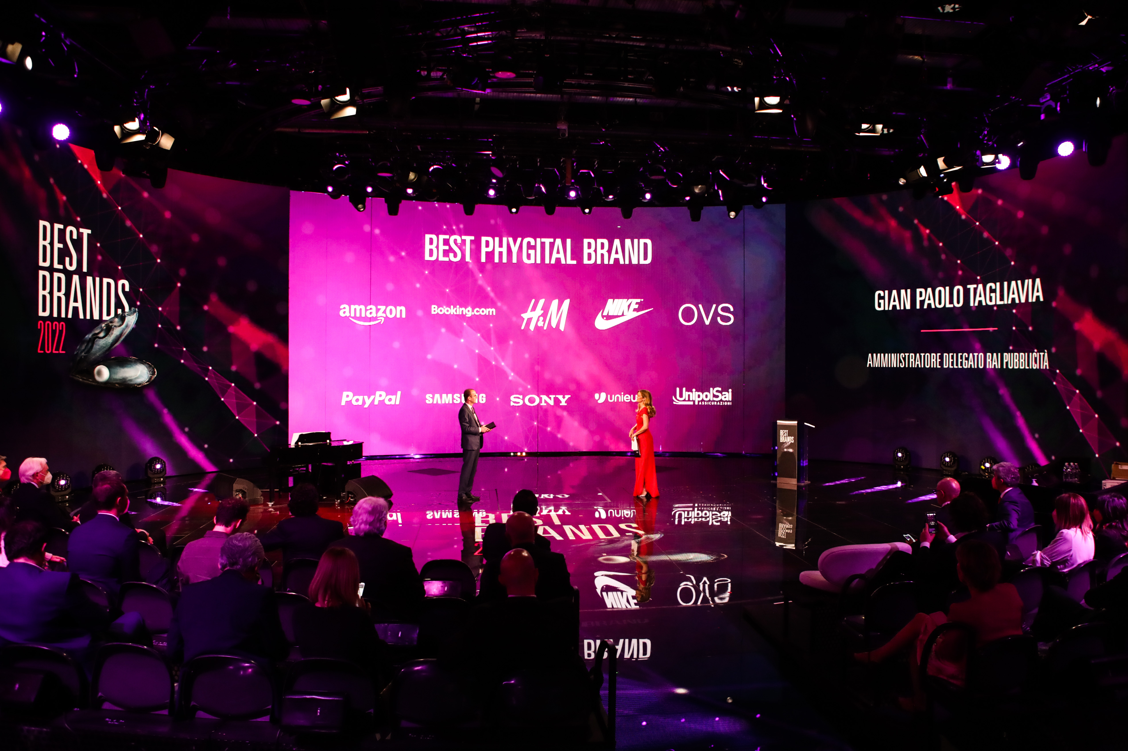
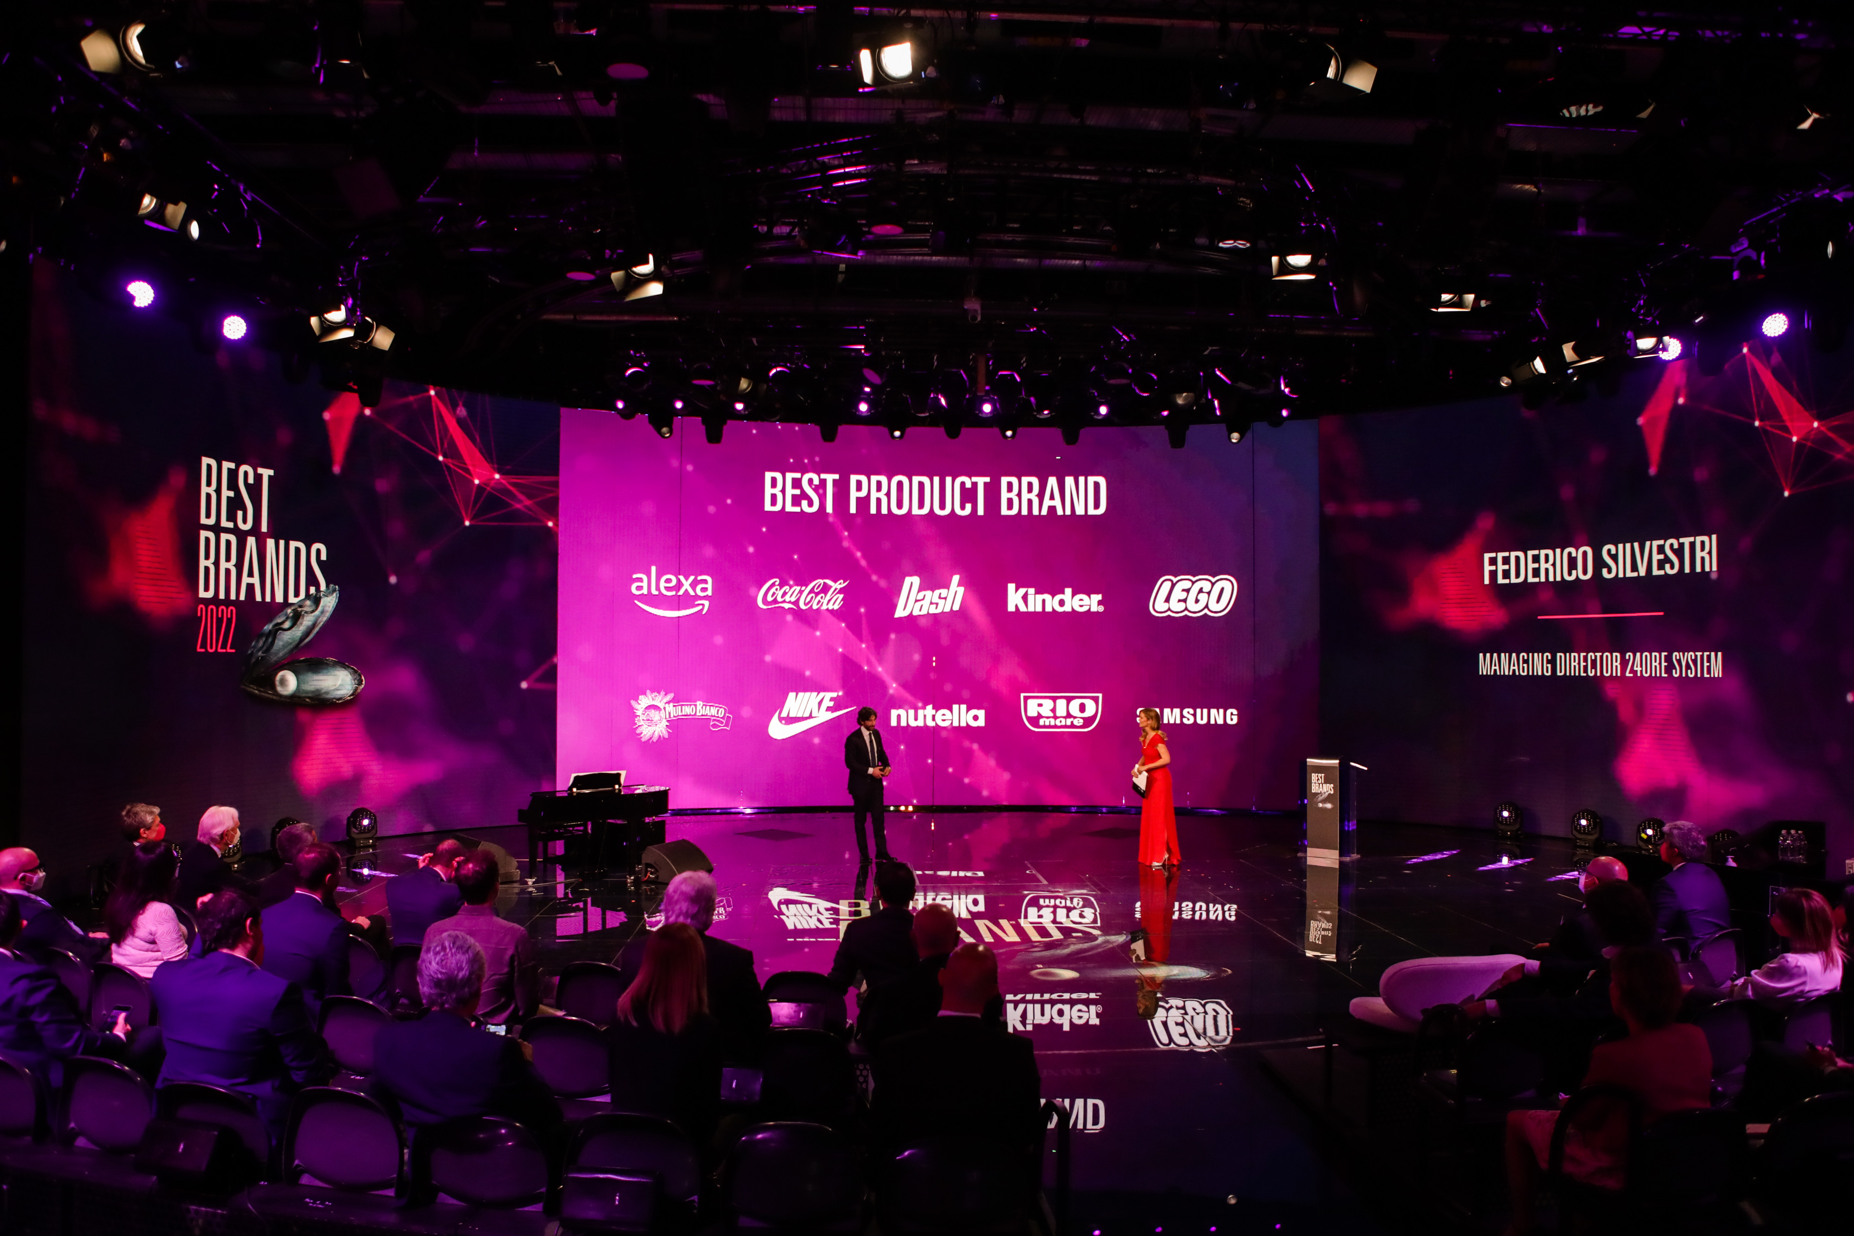
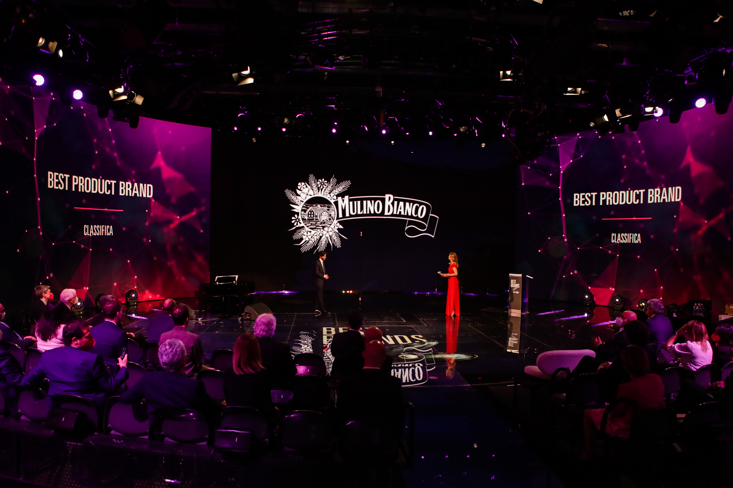
BEST PRODUCT BRAND
Mulino Bianco
Nutella
Coca Cola
Lego
Dash
Alexa
Rio Mare
Nike
Samsung (Audio/Video)
Kinder

Slide 6
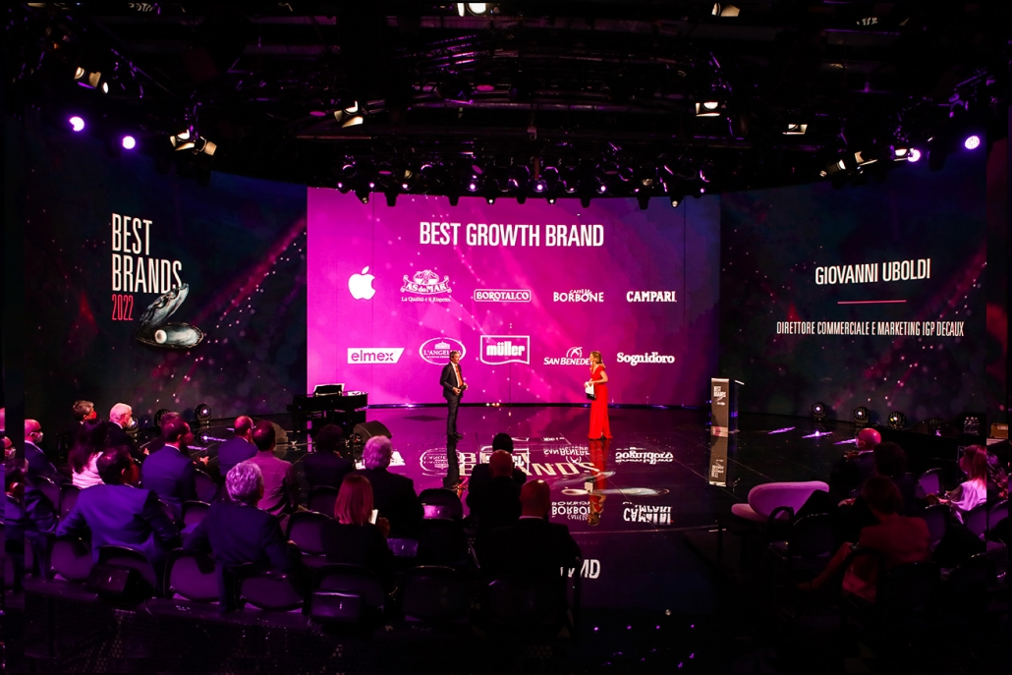
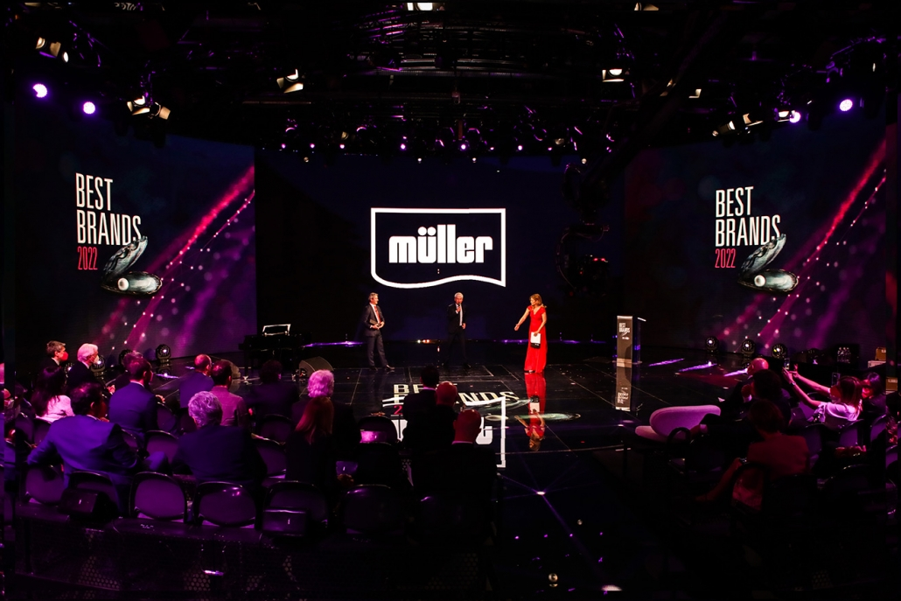
BEST GROWTH BRAND
Müller
As Do Mar
Elmex
San Benedetto
Borotalco
Campari
L’Angelica
Sogni d’Oro
Apple (Hardware/PC)
Caffè Borbone

Slide 7
BEST PHYGITAL BRAND
PayPal
Samsung (Grandi Elettrodomestici)
UnipolSai
Amazon
Nike
Ovs
H&M
Booking.com
Sony (Console)
UNIEURO

Slide 8
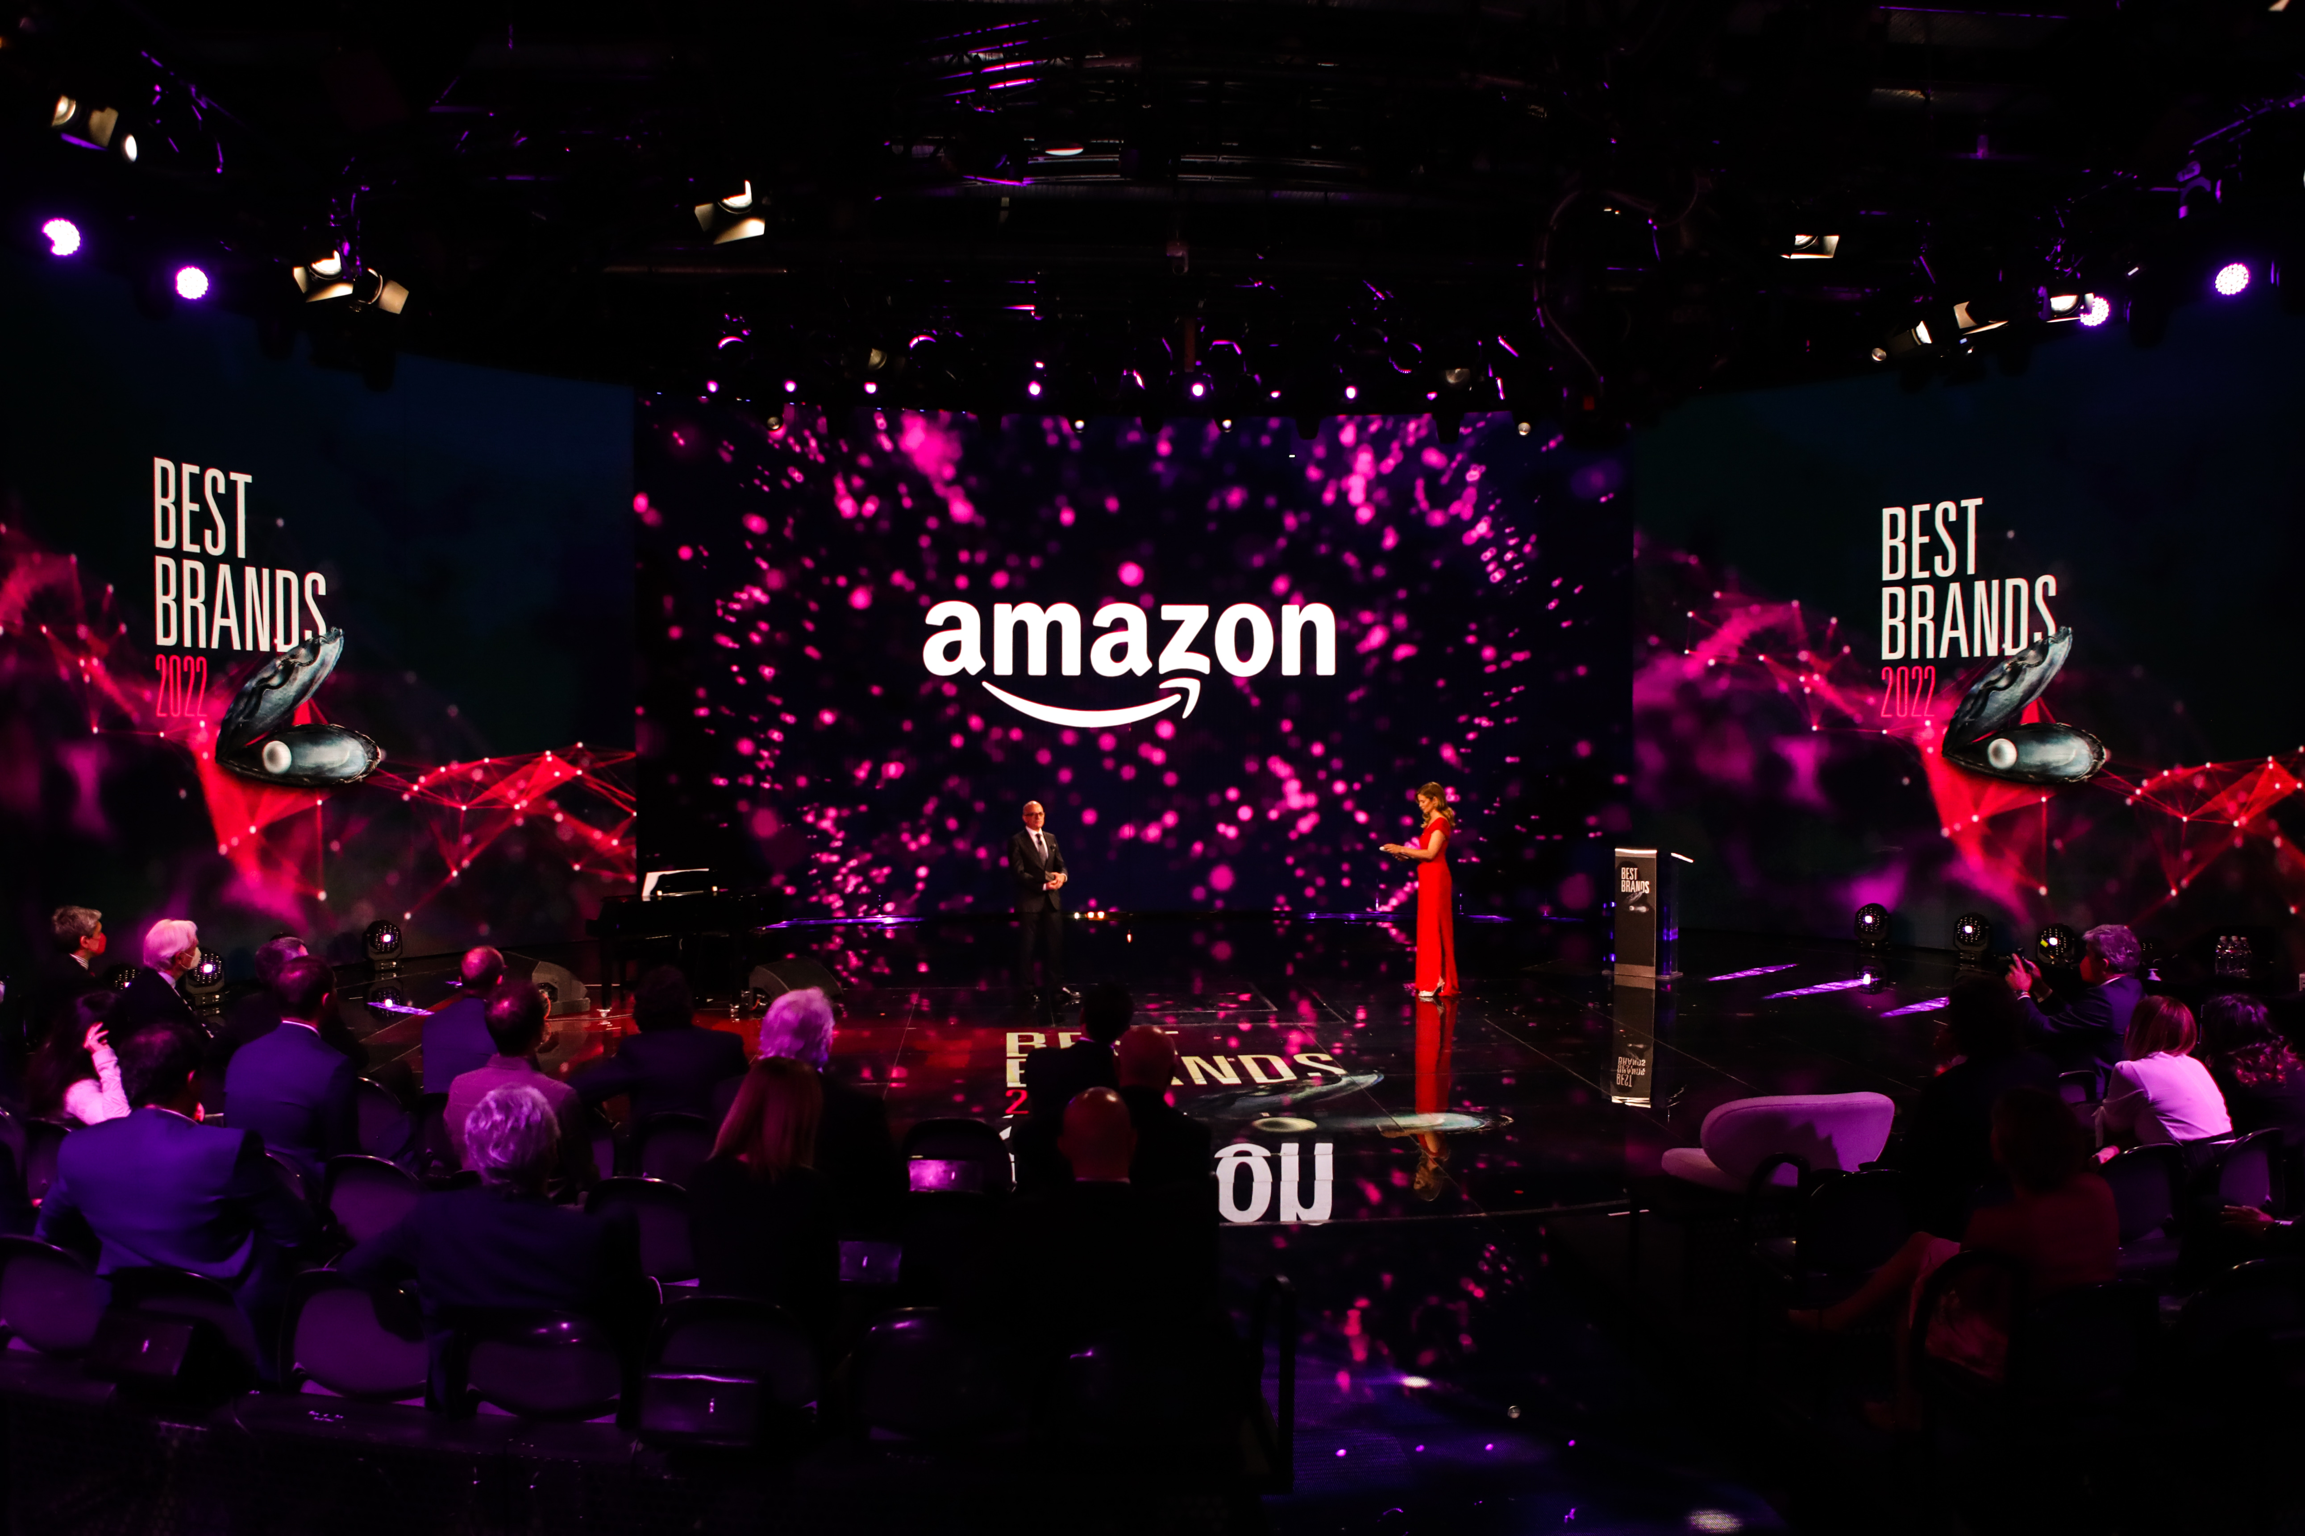
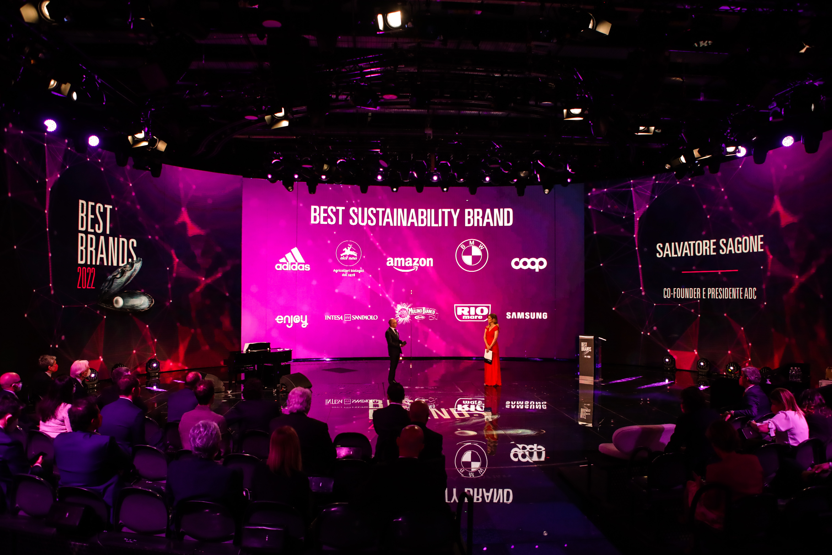
BEST SUSTAINABILITY BRAND
Amazon
Mulino Bianco
Intesa Sanpaolo
Samsung (Cellulari)
BMW
Adidas
Alce Nero
Rio Mare
Coop
Enjoy (ENI)
Giorgio Panariello

Slide 9
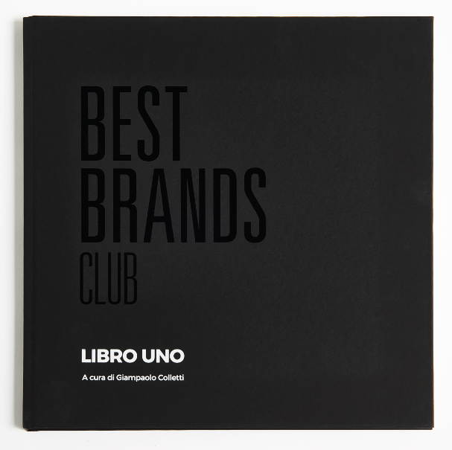
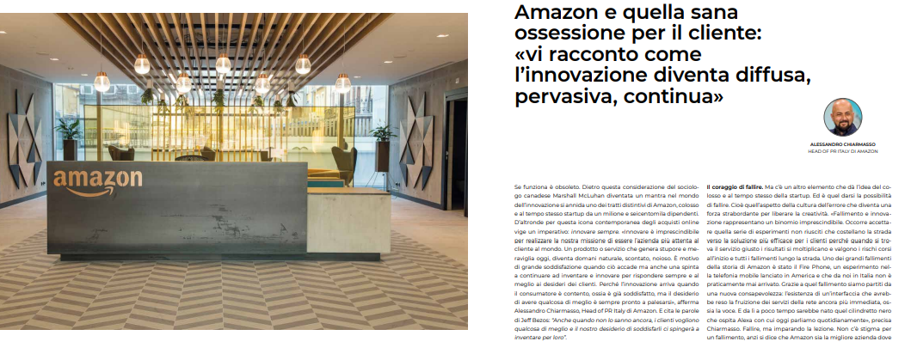
IL CLUB E IL LIBRO DEI BEST BRANDS
10 MARCHE AL LAVORO
6 PARTNER + UPA
25 PROFESSIONISTI
9 MESI DI LAVORO
4 WORKSHOP
1O INTERVISTE INDIVIDUALI
1 SEDE: IL MUDEC
Giorgio Panariello

Slide 10
I 10 BEST BRANDS DEL CLUB
Best Product Brand - Top 5
Best Growth Brand - Top 5
Best Product Brand
Best Growth Brand
Best Phygital Brand
Best Sustainable Brand

Slide 11
LE PRIME EVIDENZE

Slide 12
ESSERE UN BEST BRAND OGGI
RILEVANZA
Perché la ricerca della sostenibilità non è solo un astratto principio etico dal quale trarre profitti, ma un valore concreto e rilevante per le persone.
ASCOLTO
Perché non ti impone la propria visione del mondo ma ascolta e tiene conto delle esigenze e delle aspettative di tutti per adattare la propria offerta alle comunità e alle persone cui si rivolge.
Best Product Brand - Top 5
INTEGRITA’
Perché non si rinnega per piacerti ma resta sé stesso anche quando affronta contesti e luoghi diversi da quelli che gli sono abituali per non smettere di esserti vicino.
Giorgio Panariello

Slide 13
Perché un Best Brand si interessa alle persone
e le considera sempre un fine,
mai un mezzo per i propri interessi:
proprio come un
Best Friend
Best Product Brand - Top 5
Giorgio Panariello

Slide 14
IL CONCEPT 2023
Giorgio Panariello

Slide 15
GRAZIE A CHI CI SUPPORTA
Best Product Brand - Top 5
Giorgio Panariello

Slide 16
LA RICERCA E LA METODOLOGIA

Slide 17
2023
Best Product Brand
Best Growth Brand
Best Sustainability Brand
Best Phygital Brand
NEW Best of the Best

Slide 18
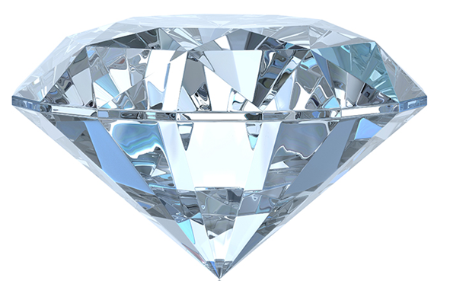
Edizione 2023 – l’evoluzione grazie ai feedback del Club
Introduzione del Best of the Best
Best of the Best
(new)
BEST PRODUCT BRANDS
BEST GROWTH BRANDS
BEST SUISTAINABILITY BRANDS
BEST PHYGITAL BRANDS
Share of Market
Variazione Market Share
Market Share (pre-requisito)
Market Share (pre-requisito)
Ambiente e Salute
«Phygitality» (livello di integrazione e coerenza esperienza off e online)
Share of Soul
Variazione Brand
performance
Sostegno al Consumatore
«Phygital Confidence» (misurata su 4 dimensioni)
Rispetto delle regole

Slide 19
The Best of the Best
I Best Brands soddisfano quattro condizioni:
Portano sul mercato i migliori prodotti e servizi
Crescono in modo costante
Hanno uno scopo oltre al profitto
Integrano coerentemente esperienza fisica e digitale.
PRODUCT
PHYGITAL
Best
Brands
PERFORMANCE
PURPOSE
Il Best of the Best eccelle in tutte le dimensioni.

Slide 20
Edizione 2023 – 6.000 interviste per 16.000 valutazioni
5.000 in single source per le classifiche storiche e 1.000 destinate al nuovo ranking
5.000
50
300
INTERVISTATI
CATEGORIE
Rappresentativi della popolazione italiana
(ogni intervistato valuta 3 categorie per un totale di circa 15.000 valutazioni)
BRAND IN TEST
[ Marche principali della categoria – soglia minima 5% ]
RILEVAZIONE:
FONTI DATI DI MERCATO:
GfK Sinottica, GfK Consumer Panel, GfK Retail & Technology Panel e Sita Fashion Consumer Panel.
Novembre-dicembre 2022
GfK Panel Dialogatore
20
RILEVAZIONE:
BRAND IN TEST
1.000
INTERVISTATI
I top 5 brands di ogni classifica 2023
Rappresentativi della popolazione italiana
Gennaio-Febbraio 2023
GfK Panel Dialogatore

Slide 21
Best Product Brand: il modello
Premia i migliori Brand prodotto, valutandoli in base ad indicatori sia oggettivi sia emozionali.
È basata su:
SHARE OF SOUL
Brand awareness Brand Relationship Brand Experience Cross selling potential
Best Product*
IL MIGLIOR BRAND PRODOTTO
Best Service*
IL MIGLIOR BRAND
SERVIZIO
SHARE OF CHOICE
Market Share a valore Price Premiumness Customer Binding (in base a frequenza di acquisto)
* Media dei punteggi sulle due dimensioni

Slide 22
Best Growth Brand: il modello
Premia le Marche che hanno registrato la maggior crescita anno su anno, sia in termini oggettivi
che in termini emozionali.
È basata su:
EMOTIONAL CONNECTION
Crescita di Brand Relationship
Best Growth Brand*
LA MAGGIOR CRESCITA
MARKET SHARE
Crescita di quota di mercato a valore
* Media delle variazioni sulle due dimensioni, normalizzate includendo i brand con almeno una variazioni positiva su una delle dimensioni

Slide 23
Best Sustainability Brand: il modello
Misura l’impegno attivo dei brand per la realizzazione di un futuro sostenibile.
È basata su:
SHARE OF SUSTAINABILITY
Impegno verso salute e ambiente Impegno verso i consumatori Rispetto delle regole e dei diritti dei lavoratori
Best Sustainability* IL MAGGIOR IMPEGNO
SULLA SOSTENIBILITÀ
DIMENSIONE DELLA MARCA
Quota di mercato a valore
Utilizzata come soglia minima di entrata (>=5%)
* Media pesata dei 3 fattori di sostenibilità

Slide 24
Best Phygital Brand: il modello
Premia i Brand che hanno saputo connettere in maniera coerente, integrata e soddisfacente
l’esperienza di marca offline e online.
È basata su:
SHARE OF PHYGITALITY
PHYGITAL CONSISTENCY Integrazione e coerenza off e online
PHYGITAL CONFIDENCE Innovazione Usability Data Responsibility Accessibilità/Semplificazione
Best Phygital Brand*
LA MIGLIOR ESPERIENZA INTEGRATA OFF/ONLINE
* Media dei punteggi sulle due dimensioni
DIMENSIONE DELLA MARCA
Quota di mercato a valore
Utilizzata come soglia minima di entrata (>=5%)

Slide 25
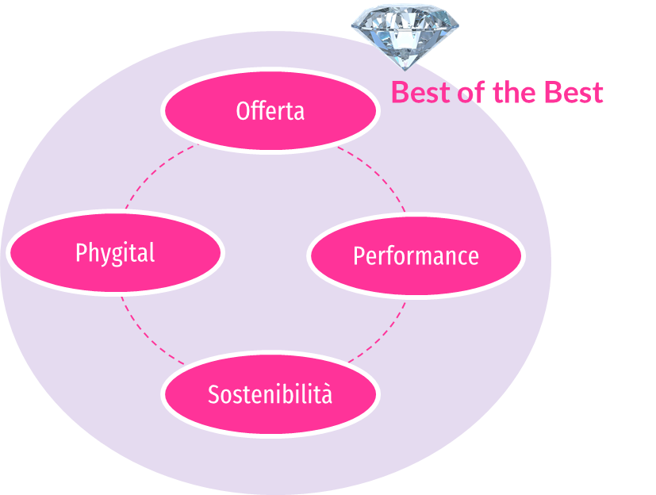
Edizione 2023
La nuova Classifica
La forza dell’approccio di Best Brands risiede da sempre nella scelta di far valutare e decretare il vincitore di ciascuna classifica, direttamente ai consumatori e non ad una giuria di esperti e/o addetti ai lavori.
Riteniamo fondamentale conservare questa cifra distintiva - che è peraltro garanzia di oggettività -, anche nella determinazione del Best of the Best.
Best of the Best – La metodologia:
I top 5 brands di ogni classifica 2023 (20 marche in totale) verranno valutati da un campione di 1.000 individui rappresentativo della popolazione italiana, utilizzando come metodologia sempre il Panel proprietario Dialogatore di GfK Italia.
Attraverso una sola domanda con risposta singola verrà individuata la Marca, che nell’anno 2022 si è distinta, oltre che per l’offerta e per la qualità delle esperienze on e offline, anche per l’impegno e la vicinanza ai problemi del nostro tempo e delle persone.

Slide 26
BEST THANKS

